Slide 1
Самые необычные места на Земле
В сегодняшней подборке я расскажу о самых необычных уголках нашей планеты. Необычны они своими ландшафтами, увидев эти фотографии можно подумать, что эти места находятся на каких-то других планетах, в других галактиках, но никак не на Земле. Самое удивительное то, что первоначальное впечатление ошибочно – наша планета способна удивлять нас, постоянно преподнося новые сюрпризы и загадки.
Работа Николаевой Евы, 9 класс

Slide 2
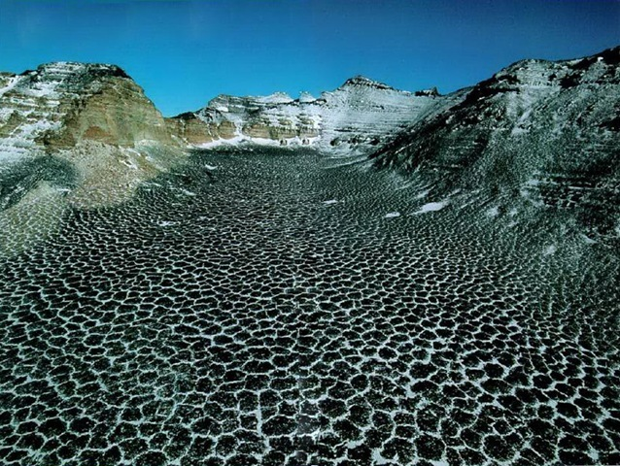
Самое сухое место на земле
Начнем пожалуй с самого неземного участка нашей планеты – Сухих долин в Антарктике. Эта пустыня уникальна тем – что это самое сухое место на земле. Здесь не выпадало никаких осадков на протяжение нескольких миллионов лет. Это место по своему климату наиболее приближено к Марсу, поэтому представляет особый интерес для NASA. Здесь проводятся испытания марсоходов, ведутся масштабные исследования во всех направлениях. Это единственная часть Антарктиды, не покрытая льдом. В долинах находится замерзшее озеро с чрезвычайно соленой водой, подо льдом были обнаружены таинственные бактерии и организмы – эта находка послужила подтверждением теории о том, что жизнь на Марсе существует. Подробнее о Сухих Долинах читайте в статье Самое сухое место на земле

Slide 3
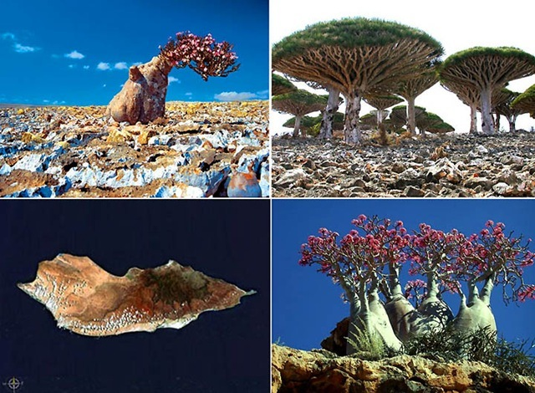
Остров Сокотра
На втором месте расположился остров Сокотра – пейзажи этого острова уникальны, и походят больше на инопланетные. Остров географически изолирован от Африки на протяжение 6 миллионов лет, изобилует множеством чрезвычайно редких разновидностей флоры и фауны – треть их них эндемичны и встречаются только здесь. Несмотря на горячий и сухой климат здесь растет множество удивительных и красивых растений, многим из которых около 20 миллионов лет.

Slide 4
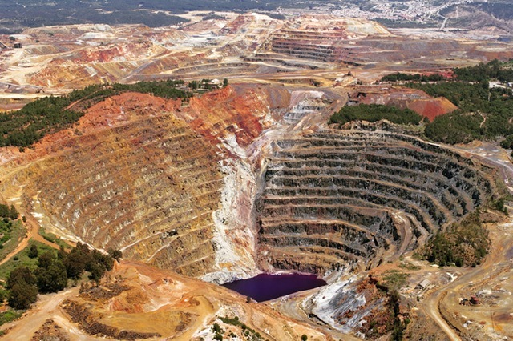
Рио Тинто
Далее в списке находиться карьер Рио Тинто в Андалусии, Испания. Огромные карьеры Рио Тинто создают ирреальный, похожий на лунный пейзаж. Карьеры названы в честь одноименной реки, протекающей здесь, и вымывающей полезные ископаемые из громадных кратеров. Добыча здесь велась на протяжении многих веков, поэтому река окрасилась в ярко красно-оранжевый цвет, ее кислотность и насыщенность металлами просто зашкаливает. В настоящий момент добыча в этом регионе прекращена, а Рио Тинто привлекает в Андалусию толпы туристов и фотографов

Slide 5
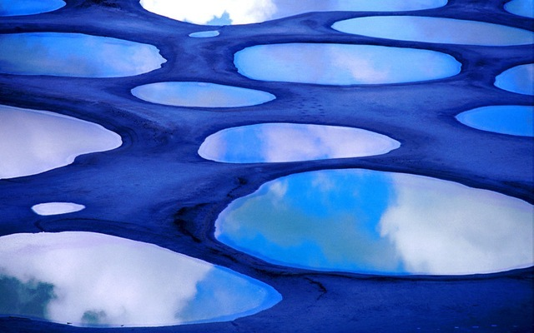
Пятнистое озеро Клилук
Могу поспорить, что вы никогда не слышали о Пятнистом озере, и тем более не видели таких потрясающих пейзажей. Расположено озеро в Британской Колумбии, Канада. В зависимости от погодных условий и времени года озеро кристаллизуется, и окрашивается в определенный цвет. На озере образуется множество “пятен” – кругов из минералов. Это самая большая в мире концентрация сульфата магния (соли Эпсома), кальция и натрия, а так же серебра и титана. Это место священно у коренных индейцев Канады, и знаменито своими лечебными свойствами – за это ему было дано название Клилук.

Slide 6
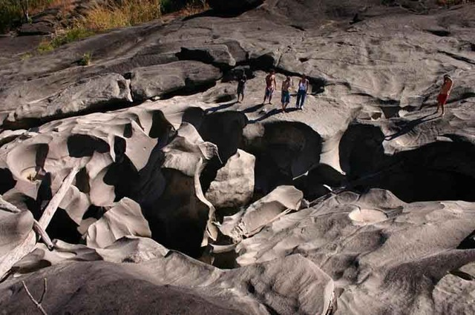
Вале да Луа
В Бразилии есть еще одно необычное место – Вале да Луа, что в переводе означает Лунная Долина. Это горное формирование, вымытое водой, с естественными плавательными бассейнами. Расположен Вале да Луа в бразильском лесу Chapada и является одним из старейших на планете горных формирований, состоящих из кварца и кристаллов.

Slide 7
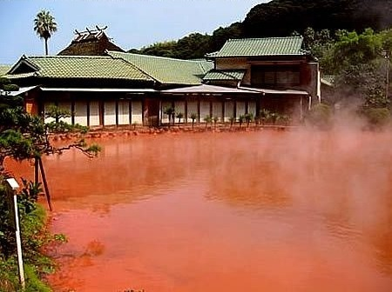
Источники Беппу
Необычные места есть и в Японии. Это Кровавый пруд, один из знаменитых источников Беппу. В этом городе находятся девять необычных источников-гейзеров, но самый знаменитый среди них – Кровавый пруд с горячей водой ярко-красного цвета. Такой цвет обусловлен высоким содержанием железа в воде. Этот пруд еще и самый фотогеничный среди всех источников

Slide 8
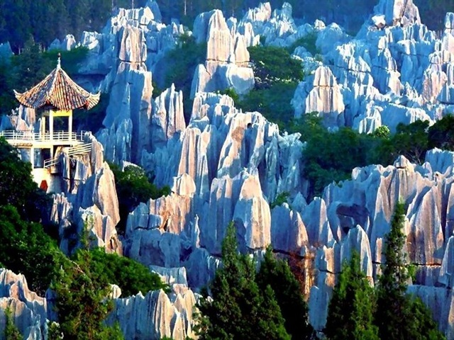
Каменный лес Шилинь
На восьмом месте в моем списке каменный лес Шилинь в Китае – потрясающий образец карстовой топографии. Скалы состоят из известняка и сформированы водой, разрушившей все кроме этих столбов, похожих на деревья. Со времен династии Минг каменный лес Шилинь известен, как “Первое чудо света”

Slide 9
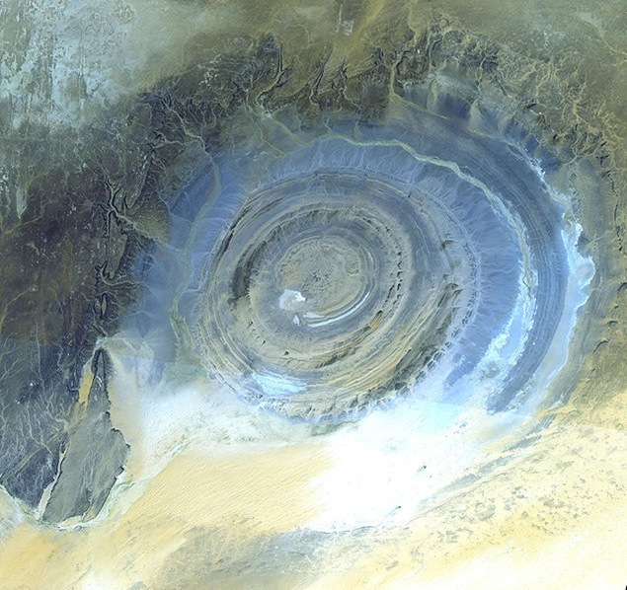
Структура Ришат
Очередное чудо природы – Структура Ришат в Мавритании. Её еще называют Око Сахары. Ришат в диаметре составляет около 30 миль, и виден из космоса. Формирование, как первоначально думали, образовалось в результате падения метеорита, но современные геологи полагают, что структура Ришат — результат эрозии. Причина его круглой формы — все еще загадка, над которой бьются ученые всего мира

Slide 10
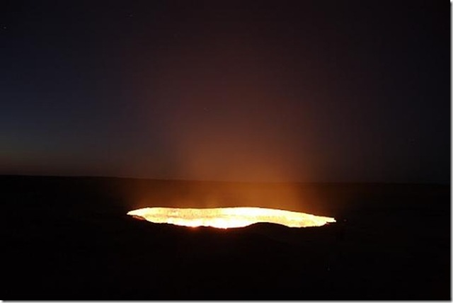
Врата в Ад – Дарваз
Знаменитые врата в Ад – Дарваз в Туркменистане, тоже попали в наш список. Это место пугает своей мощью, тысячами тонн лавы и жаром, исходящим из недр Земли. Находится горящий кратер в середине пустыни Каракум, его диаметр – 60 метров, а глубина 20 метров. По своей сути – Дарваз это газовый колодец, и история его открытия довольно интересна. Исследователи бурили здесь скважину, чтоб добывать газ, но в результате открылась эта огромная пропасть, газ пришлось поджечь чтоб никто не отравился.

Slide 11
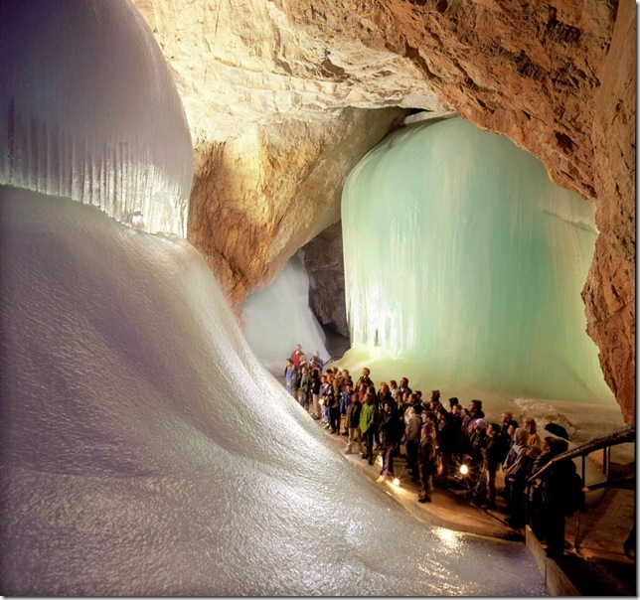
Пещеры Эйсрайзенвельт
Замыкают список самых необычных мест на земле ледяные пещеры Эйсрайзенвельт. Эти пещеры отличаются от любых других пещер своей ледяной необычностью. Попав сюда чувствуешь себя в каком-то другом сказочном мире. В мире существует множество ледяных пещер, но пещеры Эйсрайзенвельт – самые большие среди них. Их общая протяженность составляет 40 километров, и для посещения открыта лишь небольшая часть. Но даже этого хватает, чтобы тысячи туристов каждый день восхищались величием и необычностью этого места

Slide 12
Список источников:
http://lifeglobe.net/entry/1076

